Slide 1



HELLO!
PRÉSENTATION

Slide 2

Analyse des données météorologiques de Madrid

Slide 3
SOMMAIRE
CONTEXTE
PROBLEMATIQUE
SOLUTION

Slide 4

1.CONTEXTE
Notes:
En data science, l’extraction et le nettoyage des données est une partie fondamentale pour construire une base solide permettant l’exploitation de celle-ci. Nous allons vous présenter une manière de procédé et les analyses résultantes qui pourront servir comme méthode de base dans l’extraction et le nettoyage des données.

Slide 5
2.PROBLEMATIQUE
Quelles interprétations pouvons nous tirer de l’analyse
des données météorologique de Madrid entre 1997 et 2015?

Slide 6

3.SOLUTION
Initialisation
Mise en place de l’environnement
Initialisation des variables
Affichage du csv formaté dans une page HTML

Slide 7

3.SOLUTION
Exploration des données
Prise de connaissance des types d’attribut
Vérification de l’intégrité des données

Slide 8

3.SOLUTION
Sélection des données intéressantes
Formatage des attributs
Tri des données pertinentes

Slide 9
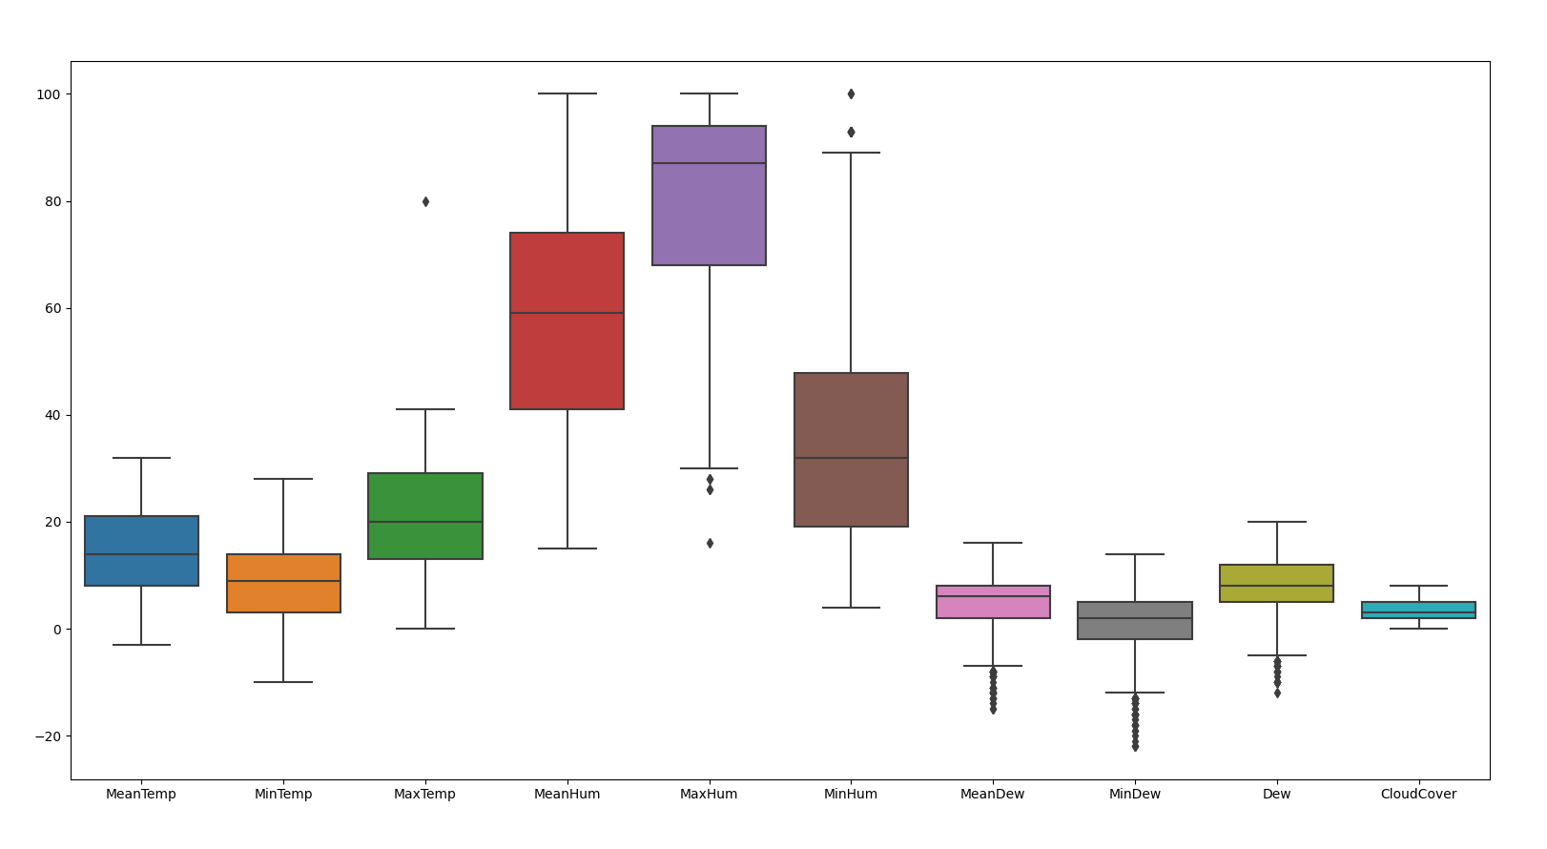

Slide 10

3.SOLUTION
Nettoyage des données
Identifications des données aberrantes
Suppression de celles-ci
Remplacement contextuel des valeurs NaN

Slide 11
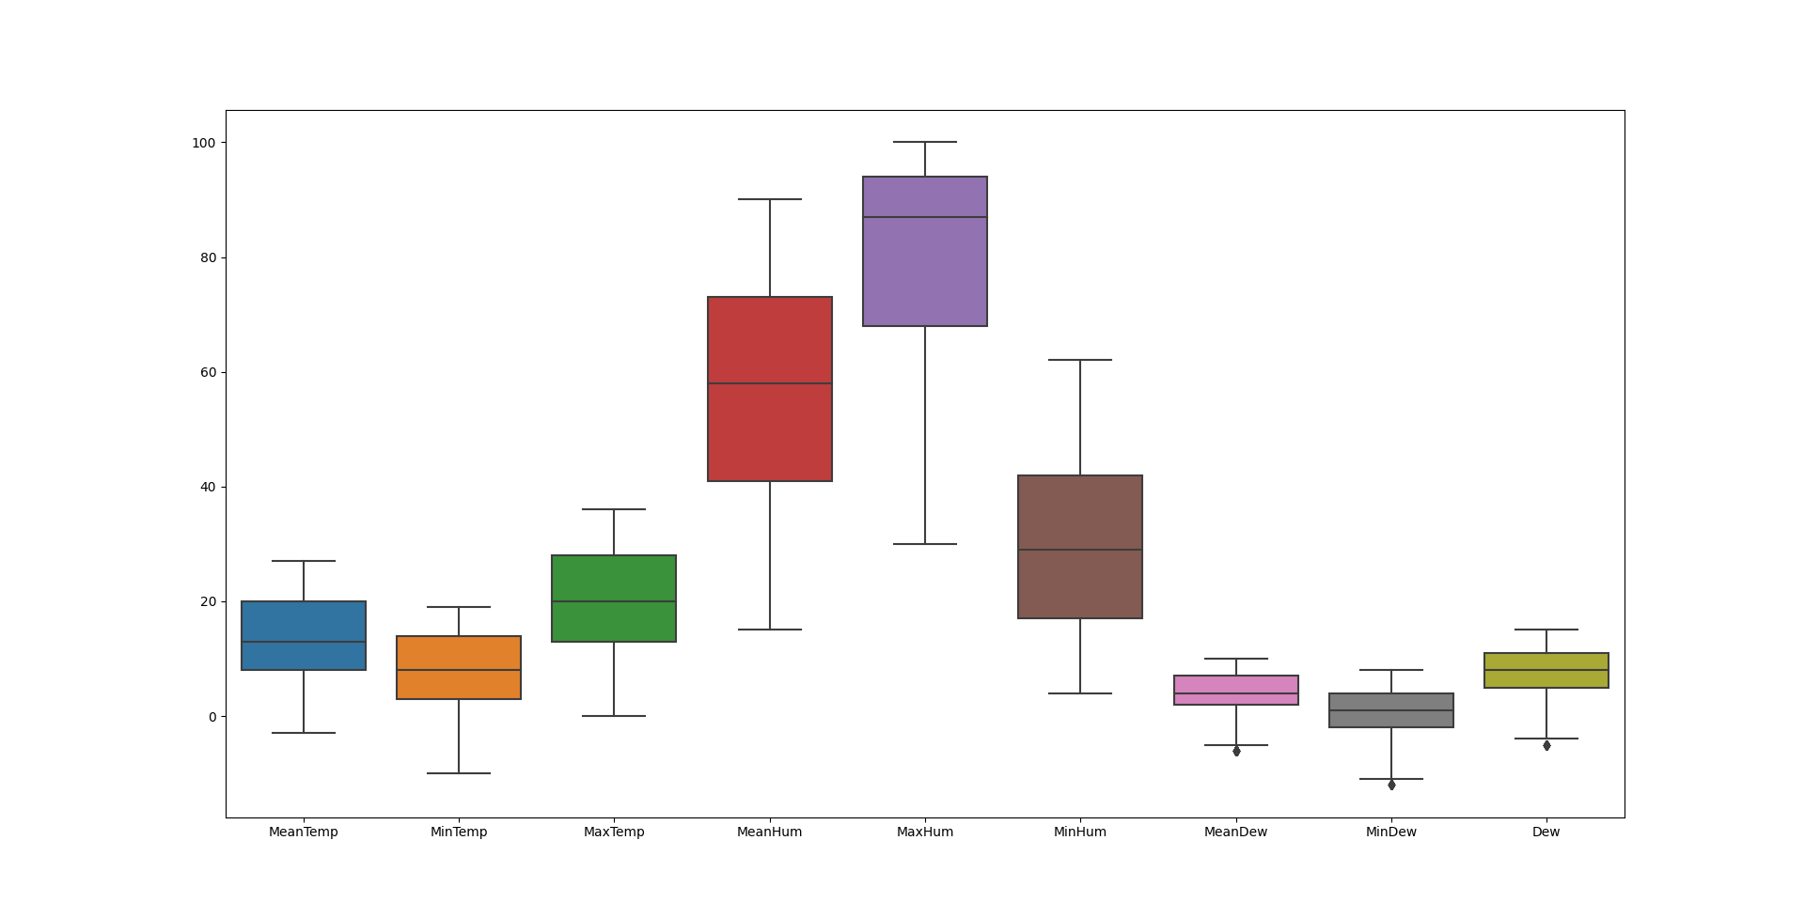
3.SOLUTION

Slide 12

3.SOLUTION
Restitution
Identifications des données aberrantes
Suppression de celles-ci
Remplacement contextuel des valeurs NaN

Slide 13
THANKS!

